Slide 1
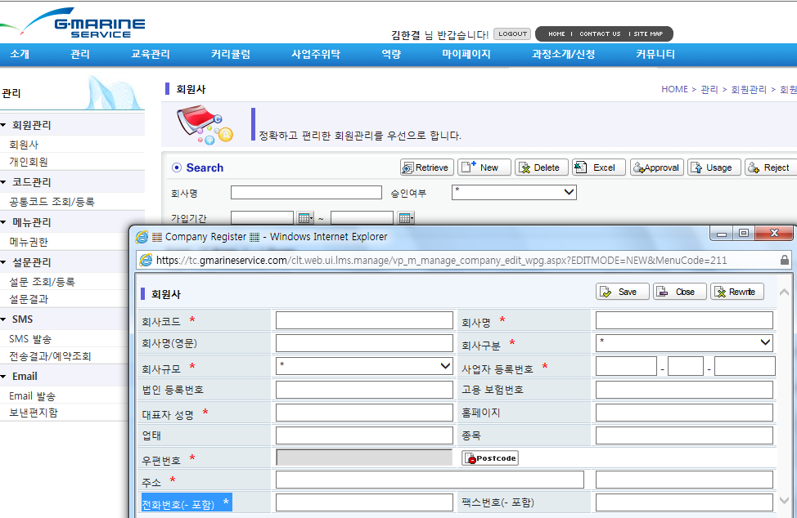
담당자 항목 추가
E-mail 주소 항목 추가
법인 등록번호 삭제

Slide 2
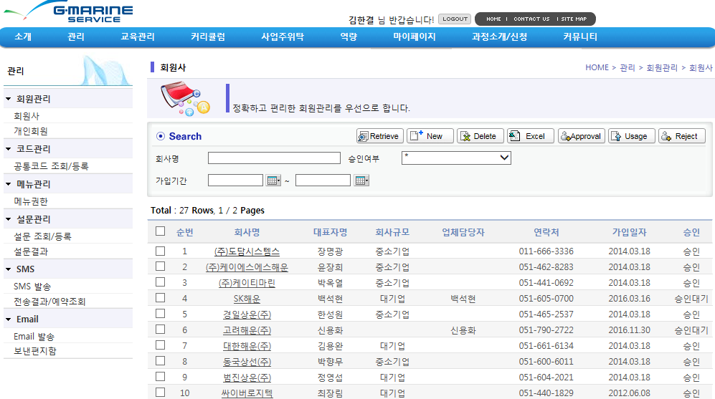
리스트에 표시는 되나 입력항목에 없음.

Slide 3
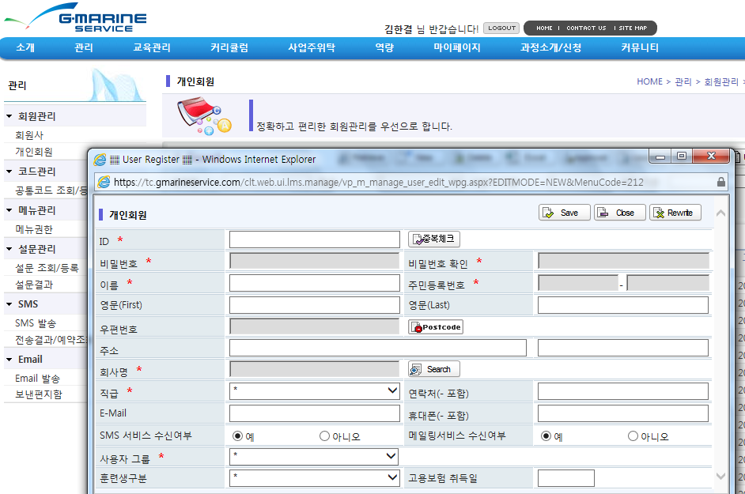
사진 Upload 항목 추가
* 개인회원 가입할 때 입력 가정

Slide 4
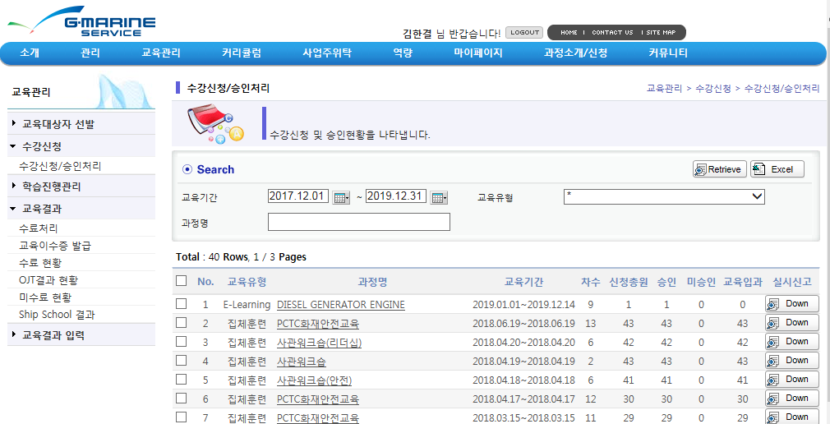
리스트에 교육과정별 ‘정원’ 항목 추가

Slide 5
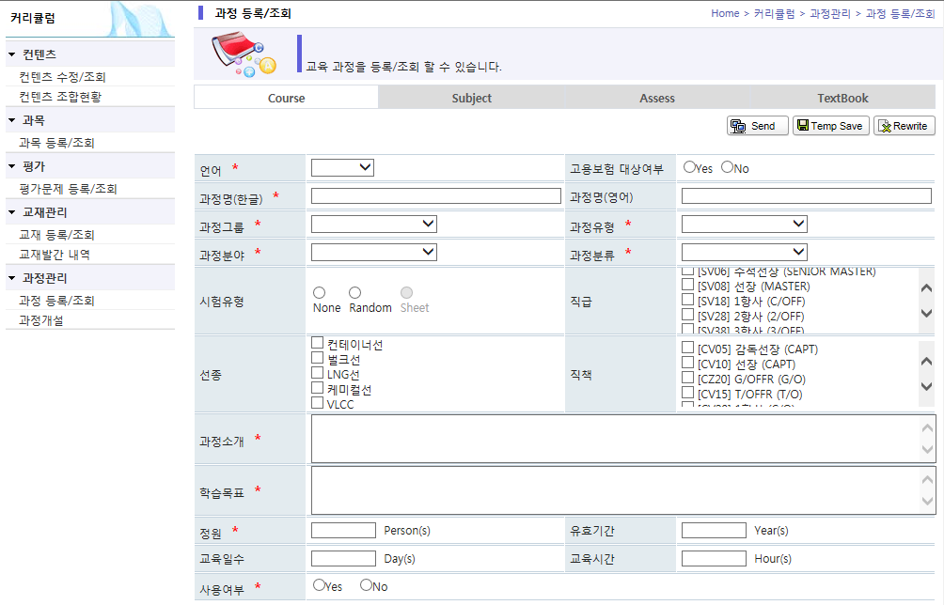
필수항목 아님
삭제

